Slide 1
СЕДАЦИЯ В ОИТ: ДЕКСМЕДЕТОМИДИН
ГОО ВПО ДОННМУ ИМ. М. ГОРЬКОГО
Кафедра анестезиологии, интенсивной терапии и медицины неотложных состояний ФИПО
Городник Г.А., Смирнова Н.Н., Андронова И.А.,
Герасименко А.С., Билошапка В.А., Коноваленко Ю.Н.
Донецк
2020

Slide 2
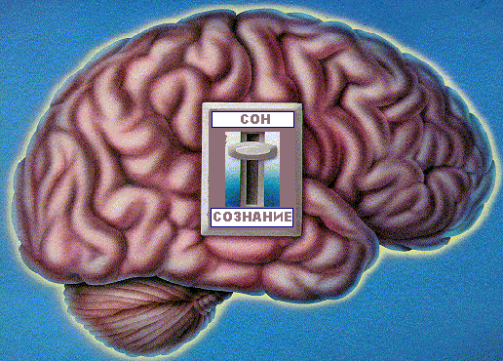
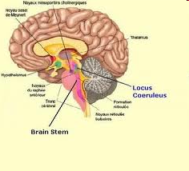
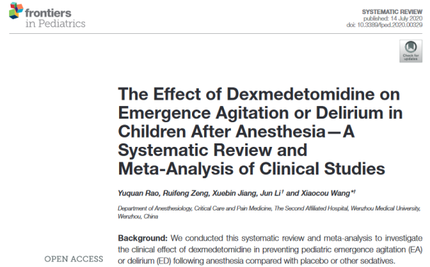
«ТОЧКИ ПРИЛОЖЕНИЯ» ЭФФЕКТА ОСНОВНЫХ СОВРЕМЕННЫХ ПРЕПАРАТОВ, НАЗНАЧАЕМЫХ ДЛЯ СЕДАЦИИ В ОИТ
ПРОПОФОЛ
БЕНЗОДИАЗЕПИНЫ
АГОНИСТЫ ЦЕНТРАЛЬНЫХ
α₂-АДРЕНОРЕЦЕПТОРОВ
ГОЛУБОЕ ПЯТНО
(ретикулярная формация)

Slide 3
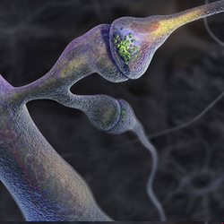
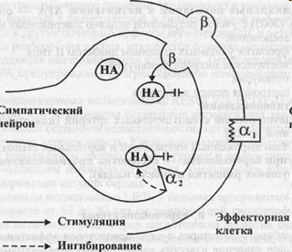
Функции и локализация α₂-адренорецепторов
угнетение высвобождение норадреналина
(пресинаптические ауторецепторы)
генерация и модуляция потенциалов действия
(соматодендритные постсинаптические ауторецепторы)
регуляция высвобождения других нейротрансмиттеров
(пресинаптические соматодендритные гетерорецепторы)
Dexmedetomidine for Improved Quality of Emergence From General Anesthesia: A Dose-Finding Study. Anesth Analg. 2019 Dec;129(6):1504-1511. doi: 10.1213/ANE.0000000000002763. PMID: 31743169.

Slide 4
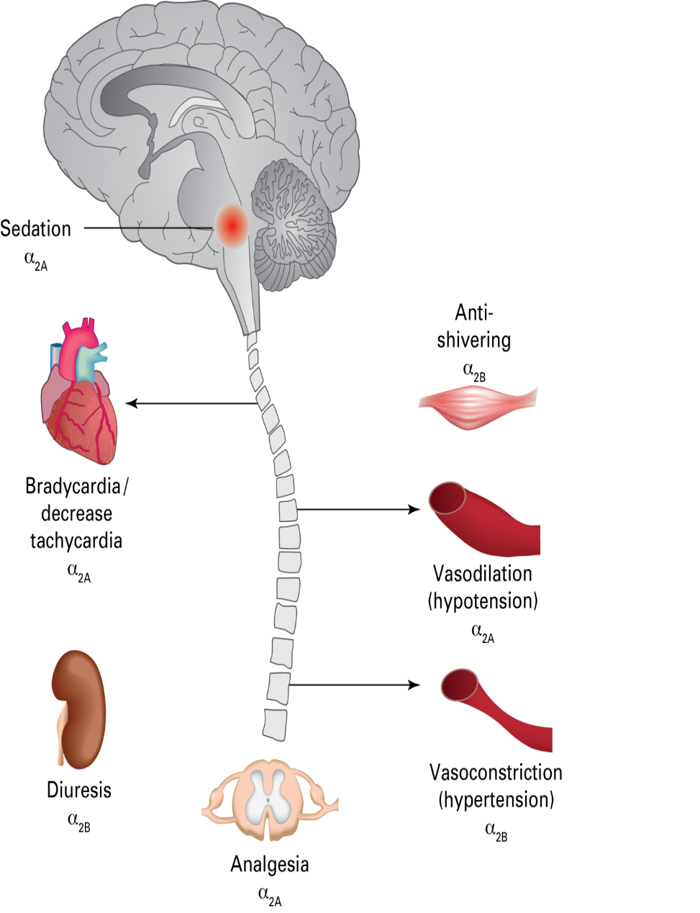
α₂-адренорецепторы
расположены не
только в ЦНС,
но и в …
ЦНС
периферия

Slide 5
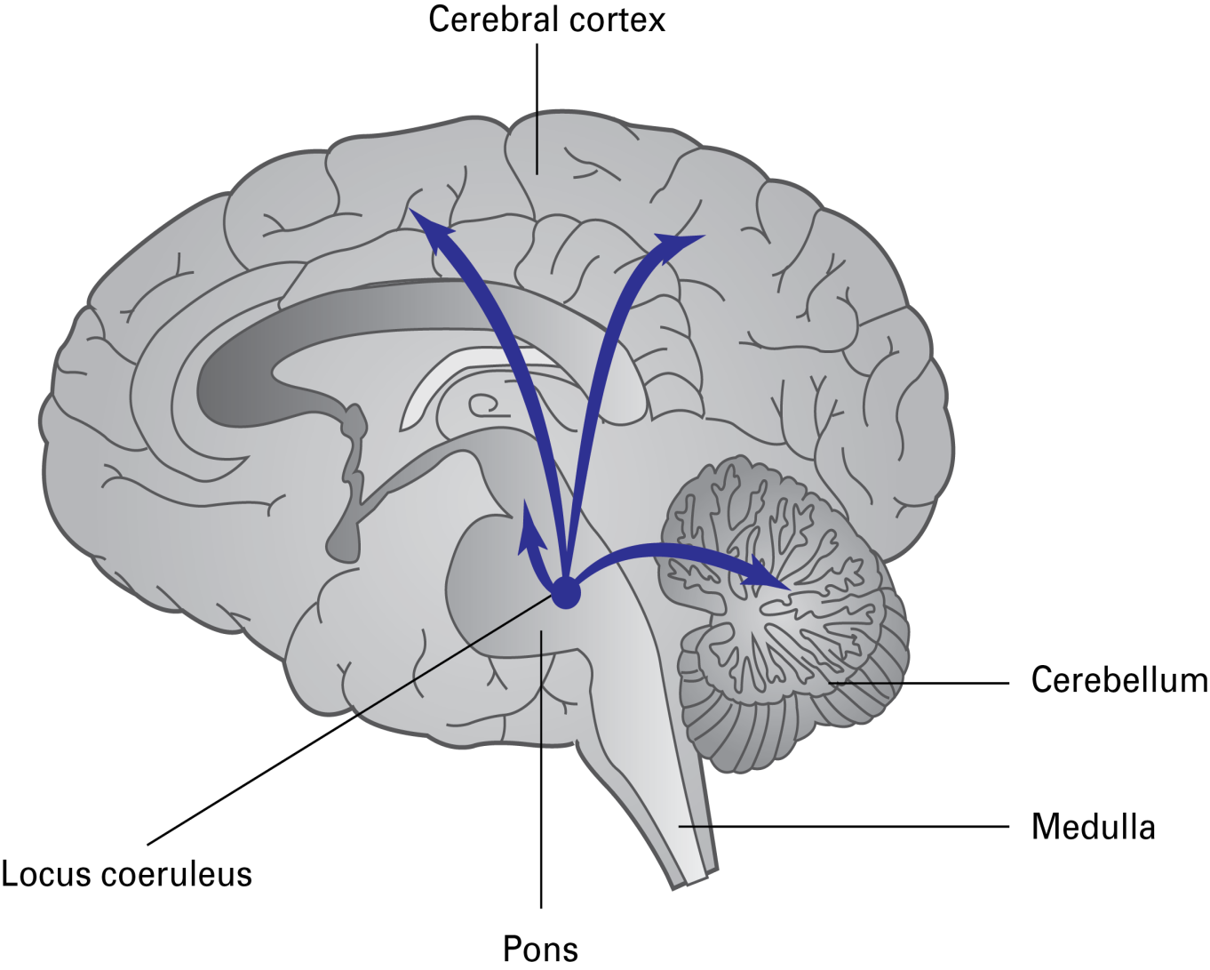
Механизм седации, вызываемой α₂-агонистами
активация
α_{2A}-адренорецепторов в голубом пятне и стволе мозга
↓
гиперполяризация возбудимых нейронов
↓
седация
кора мозга
мозжечок
ствол
мозга
голубое
пятно
мост

Slide 6
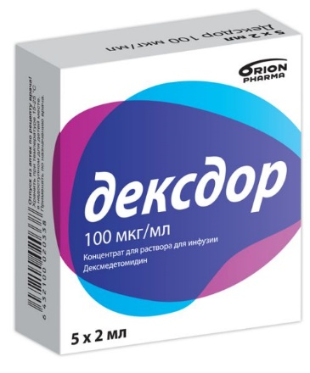
Характеристика α₂-агонистов: дексмедетомидин
Дексмедетомидин
Полный агонист
α₂:α₁ = 1300:1
T_{½ß} 2 ч
Не обладает подтиповой
селективностью к
А-, В- и С-подтипам
α₂-адренорецепторов
Дексмедетомидин не обладает сродством к:
β₁-, β₂-адренергическим,
H₁- и H₂-гистаминовым,
5-HT₁- и 5-HT₂-серотониновым,
мускариновым, дофаминовым, триптаминовым,
ГАМК-эргическим, опиатным и бензодиазепиновым рецепторам
The effect of continuous propofol versus dexmedetomidine infusion on regional cerebral tissue oxygen saturation during cardiopulmonary bypass/ Rom J Anaesth Intensive Care. 2019 Apr;26(1):17-23. doi: 10.2478/rjaic-2019-0003.

Slide 7
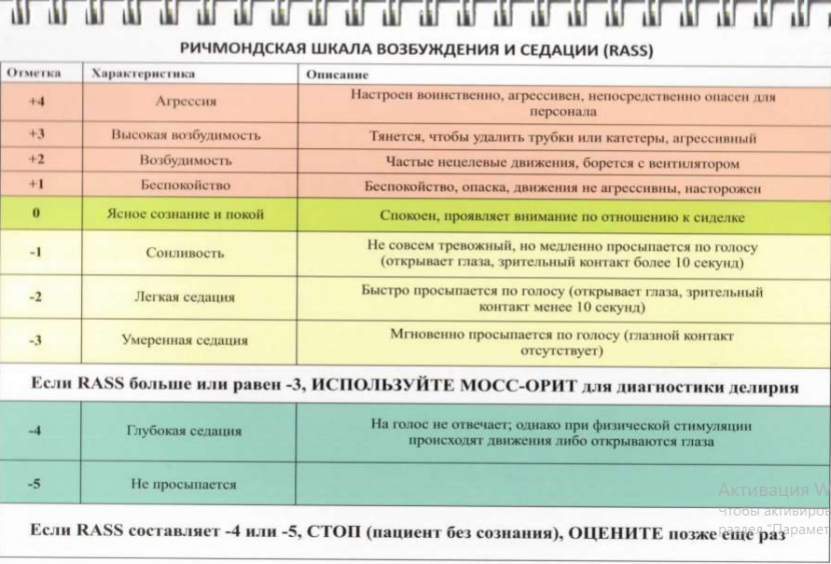
ПОКАЗАНИЯ для применения ДЕКСМЕДЕТОМИДИНа
1. Седация взрослых пациентов, находящихся в ОИТ, отделениях анестезиологии и реанимации и нуждающихся в уровне седации не глубже, чем пробуждение в ответ на голосовую стимуляцию (соответствует диапазону от 0 до –3 баллов по шкале RASS).

Slide 8
ПОКАЗАНИЯ для применения ДЕКСМЕДЕТОМИДИНа
2. Седация неинтубированных взрослых пациентов до и/или во время диагностических или хирургических процедур, требующих седации, то есть процедурная седация с сохранением сознания.

Slide 9
Эффекты α₂-адренергических рецепторов
(дексмедетомидин)
в анестезиологии-реаниматологии
оказывают центральный симпатолитический эффект
вызывают седацию, анксиолизис и аналгезию
имеют аналгетический эффект, реализуемый через центральную и периферическую нервную систему, пролонгируют действие местных анестетиков и опиоидов, вводимых эпидурально и интратекально
уменьшают расход анестетиков и опиоидов
обеспечивают профилактику гипердинамической реакции кровообращения на интубацию трахеи и операционную травму
могут быть эффективны в профилактике и лечении периоперационной ишемии миокарда, причем декмедетомидин особенно показан у больных с высоким риском осложнений ИБС
Aouad MT, Zeeni C, Al Nawwar R, Siddik-Sayyid SM, Barakat HB, Elias S, Yazbeck Karam VG. Dexmedetomidine for Improved Quality of Emergence From General Anesthesia: A Dose-Finding Study. Anesth Analg. 2019 Dec;129(6):1504-1511. doi: 10.1213/ANE.0000000000002763. PMID: 31743169.
Mizobe T., Maze M. Alpha2-adrenoceptor agonists and anesthesia. Int. Anesthesiol. Clin., 1995, vol. 33, № 1, р. 81-102.

Slide 10
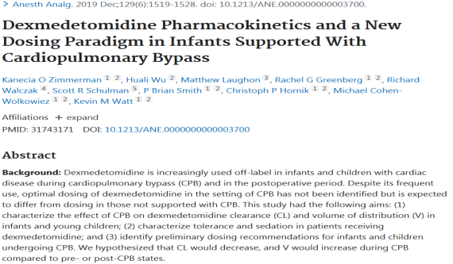
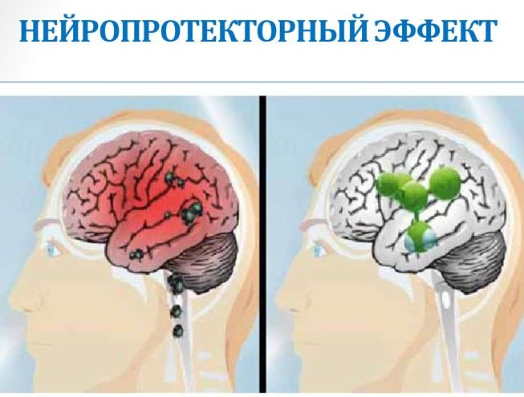
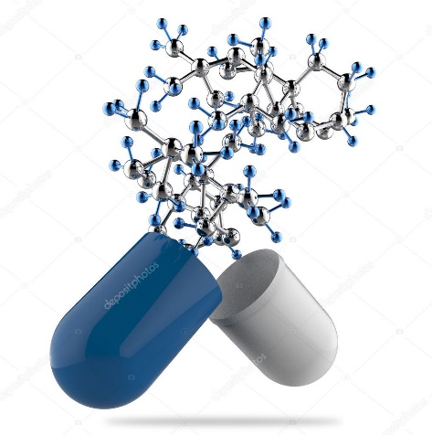
Преимущества ДЕКСМЕДЕТОМИДИНА при ЧМТ
Нейропротекторные эффекты: снижение мозгового кровотока (МК) и измеряемого коэффициента диффузии (ИКД)
Препарат выбора при: - подготовке к экстубации и в постэкстубационный период;
- при возбуждении и делирии
Преимущества: - снижение риска делирия
- минимальная депрессия дыхания
The effect of continuous propofol versus dexmedetomidine infusion on regional cerebral tissue oxygen saturation during cardiopulmonary bypass/ Rom J Anaesth Intensive Care. 2019 Apr;26(1):17-23. doi: 10.2478/rjaic-2019-0003.
Reconsidering Dexmedetomidine for Sedation in the Critically Ill: Implications of the SPICE III Trial. Ann Pharmacother. 2020 May;54(5):504-508. doi: 10.1177/1060028019890672. Epub 2019 Nov 19. PMID: 31744312.

Slide 11
Материалы и методы
В 2019-2020 годах сотрудниками кафедры анестезиологии, интенсивной терапии и медицины неотложных состояний ФИПО ГОО ВПО "ДОННМУ» были проведены пилотные исследования эффективности седации у пациентов с сочетанной тяжелой ЧМТ в режиме реального времени.
14 пациентов получали в качестве седативного препарата дексмедетомидин в дозе 1,10±0,20 мкг/кг/ч.
Исследования проводили:
1-й этап - до начала седации, 2-й этап – в момент введения, 3-й этап - через 30 мин после введения, 4-й этап – через 1 час после начала седации, 5-й этап – через 1 сутки после начала седации, 6-й этап – через 3 суток после начала седации, 7-й этап – на этапе пробуждения.

Slide 12
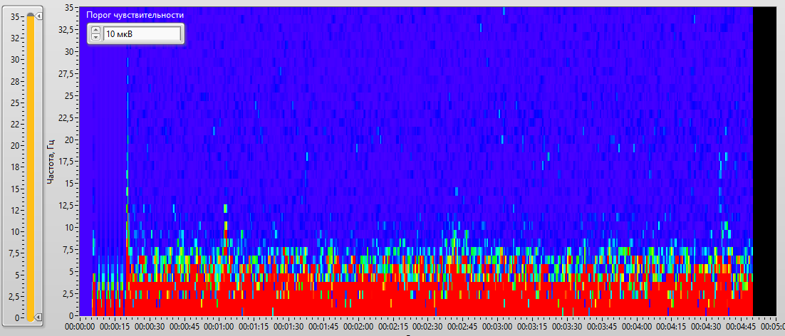
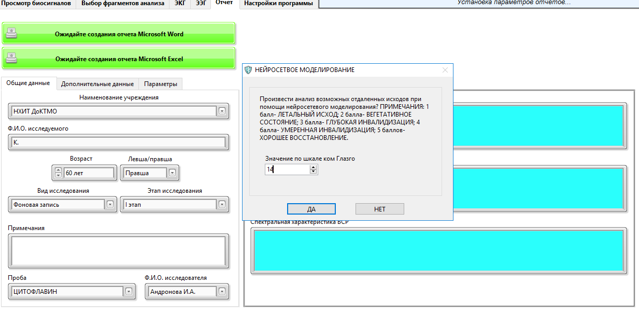
Материалы и методы
Использовали медицинскую экспертную систему (МЭС), для индивидуальной коррекции интенсивной терапии (ИТ) у пациентов с церебральной недостаточностью различного генеза в режиме «RealTime».
С рассчетом «прогностического» коэффициента нейросетевого анализа (КНА).
Увеличение КНА на 1 балл считали признаком снижения глубины седации;
увеличение КНА на 2 и более балла - признаком пробуждения;
снижение КНА на 1 и более балл – эффективность седации.
Показатели КНА от 0,01 до 1 – прогностически неблагоприятные признаки неадекватных нейрофизиологических изменений ЦНС.

Slide 13
Результаты и обсуждение
Для терапии дексмедетомидином типична т.н. «монотонность» уровня КНА от начала действия препарата (3-й этап) до 3-х суток седации (6-й этап) – поддерживание значений КНА в диапазоне Ме±95%ДИ=1,97(1,43-2,9).

Slide 14
Исследования продолжаются.
Благодарю за внимание!

